Slide 1
Online-Unterricht
09.02.21

Slide 2
Hausaufgabe
Beobachtungen:
Kondenswasser bildet sich innen am Glasrand.
Das Wasser steigt im Glas hoch.
Die Kerze erlischt nach einiger Zeit.
Die Masse bleibt konstant.
Erklärung / Vermutung:
Da das Wasser im Glas hoch steigt und auch nach dem Abkühlen des Glases der Wasserspiegel erhöht bleibt, ist zu vermuten, dass das Luftvolumen im Glas während des Brennens der Kerze abgenommen hat. Dadurch wird das Wasser hochgesaugt. Da sich auch die Masse nicht ändert, ist kein Stoff aus dem Glas entwichen. Ein Teil der Luft, nämlich Sauerstoff, hat also beim Verbrennen der Kerze reagiert. Ein Reaktionsprodukt muss Wasserdampf sein, der innen am Glasrand kondensiert ist.
Das Reaktionsschema müsste daher lauten:
Wachs + Sauerstoff → Wasser + ?
Vollständig: Wachs + Sauerstoff Wasserdampf + Kohlenstoffdioxid
Aus der Luft
kondensiert
Löst sich zum Teil im Wasser und bildet Kohlensäure

Slide 3
Luft und Verbrennungsvorgänge
Eine Verbrennung ist eine exotherme Reaktion mit dem Sauerstoff der Luft. Dabei bilden sich Oxide, Verbindungen mit Sauerstoff. Die Verbrennung ist daher eine Oxidation.

Slide 4
Zusammensetzung der Luft
→ Informationen aus dem Buch S. 71, 74, 75, Periodensystem S. 392
Arbeitsauftrag 25 Minuten
Aufgaben:
Schreibe sämtliche Bestandteile der Luft und ihren Anteil auf. Ordne dabei nach geringer werdendem Anteil.
Erstelle je einen Steckbrief für Sauerstoff und Stickstoff mit folgenden Angaben:
Siedetemperatur
Dichte
Chemisches Verhalten
Verwendung
Erläutere die Gewinnung von Sauerstoff und Stickstoff aus der Luft in Stichpunkten. Zur Veranschaulichung der Informationen im Buch, siehe Abb. nächste Seite!
Beachte dabei: Wenn Gase zusammengedrückt (komprimiert) werden, dann erwärmen sie sich. Wird der Druck verringert (Gase expandieren), dann kühlen sie sich ab.

Slide 5
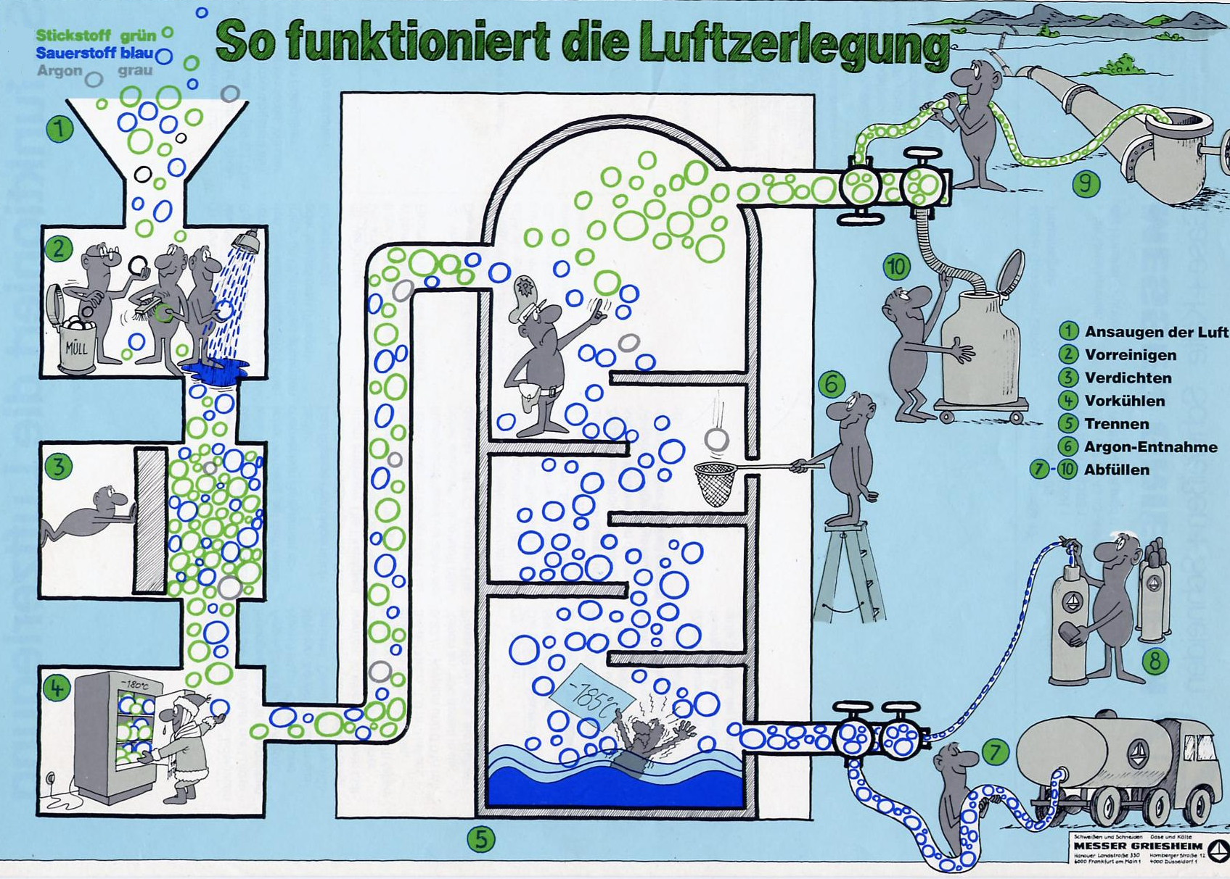

Slide 6
Partnerarbeit in Breakout-Rooms
20 Minuten

Slide 7
Sauerstoff
Siedetemperatur: -183°C
Dichte: 1,31 g/L
Chemisches Verhalten:
Fördert Verbrennungsvorgänge und Oxidationsreaktionen
Verwendung:
Zufuhr zu Schweißbrennern oder Brennern für Glasbearbeitung zur Erhöhung der Brenntemperatur
Bei der Stahlbearbeitung zur Entfernung /Oxidation von Verunreinigungen
In Druckgasflaschen für den Tauchsport, die künstliche Beatmung oder die Raumfahrt
Stickstoff
Siedetemperatur: -196°C
Dichte: 1,14 g/L
Chemisches Verhalten:
Wenig reaktionsfreudig; verhindert Verbrennungsvorgänge
Verwendung:
Als Schutzgas in Lebensmittelverpackungen
Als Kältemittel zur Lagerung von Blutkonserven, biologischen Präparaten
Kältemittel beim Schockfrosten von Lebensmitteln
In der molekularen Küche

Slide 8

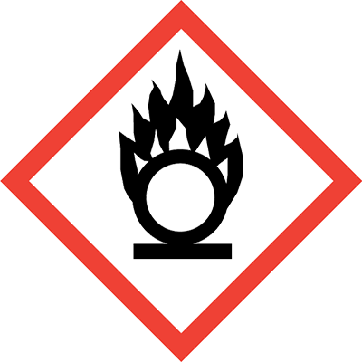
Gewinnung von Stickstoff und Sauerstoff aus der Luft
Luftverflüssigung nach Linde
Destillation der flüssigen Luft
Luft
Sauerstoff wird gasförmig (-183 °C)
Abfüllen in blaue Gasflaschen
Reinigen
Kohlenstoffdioxid, Staub, Ruß,…
langsames Erwärmen
Komprimieren
Argon wird gasförmig (-186 °C)
Abfüllen in Gasflaschen
verdichtete, warme Luft
Kühlen
langsames Erwärmen
Verdichtete, kalte Luft
Stickstoff wird gasförmig (-196 °C)
Abfüllen in grüne Gasflaschen
Mehrfaches Expandieren
langsames Erwärmen
Flüssige Luft
bei -200 °C
Flüssige Luft
bei -200 °C

Slide 10
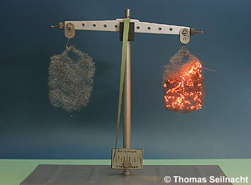
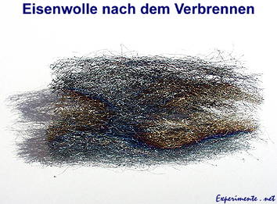
Versuch: Verbrennen von Eisenwolle
https://www.youtube.com/watch?v=hIg6ZKZu4HI
(bis Minute 1:27)

Slide 11
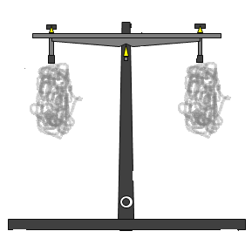
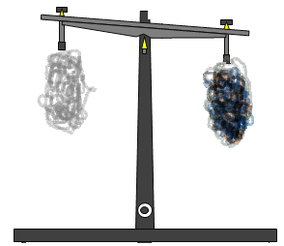
Versuch: Verbrennen von Eisenwolle
Eisenwolle auf der rechten Seite wird entzündet
Eisen-wolle
Beobachtung: Die grau-glänzende Eisenwolle glüht nach dem Entzünden orange-gelb durch.
Das Produkt ist blau-schwarz und spröde.
Die Masse des Produktes ist größer als die des Eduktes
Ergebnis: Eisen verbrennt in einer exothermen Reaktion mit dem Sauerstoff der Luft. Dabei verbindet sich Eisen mit Sauerstoff zu Eisenoxid.
Reaktionsschema: Eisen + Sauerstoff Eisenoxid

